Slide 1

Contagem Paralela de Objetos em Matriz Binária
Sistemas Operacionais
Nomes: Artur Schultz, Diego Schaeffer, Enzo Xavier e Rafael Menchik

Slide 2
Problema
1
1
0
0
0
1 = pixel, 0 = fundo
Objeto = grupo de 1s vizinhos
Este exemplo: 3 objetos
Duas versões (sequencial e paralela), mesmo resultado
1
1
0
0
0
0
0
0
1
0
0
0
0
1
0
1
0
0
0
0

Slide 3
Conectividade-8
1
1
1
1
0
1
1
1
0
1
1
1
1
Diagonal: 1 objeto, não 2
Célula central: até 8 vizinhos
(conectividade-4 daria 2)

Slide 4
Versão sequencial: flood fill com BFS
para cada célula (i, j):
se é 1 e não visitada:
contador++
BFS a partir de (i, j):
enfileira a semente
enquanto fila não vazia:
tira (r, c)
para cada vizinho-8 que é 1
e não visitado: marca e enfileira
Fila iterativa no heap (tamanho L×C), alocada uma vez
BFS e não DFS: evita estouro de pilha (requisito 41)
Cada célula processada uma vez: O(L×C) em tempo e espaço

Slide 5
Versão paralela: visão geral
1 Divisão Main divide em BR×BC blocos e reserva labels
2 Rotulagem local N threads: BFS dentro de cada bloco (paralelo)
3 Consolidação Main une labels vizinhos na DSU (sequencial)
4 Contagem Conta raízes distintas = nº de objetos

Slide 6
Fronteiras e Union-Find
Cada label começa como seu próprio grupo
Vizinhos com labels diferentes: unir
Nº de grupos no fim = nº de objetos
find(x): representante · unir(a, b): junta grupos
Path compression + union by rank: ~O(1)
1
1
0
0
1
1
0
1
0
0
0
1
0
0
0
1
0
0
1
0
1
0
0
0
Esquerda: 3 componentes | Direita: 2
Soma ingênua = 5 → correto = 4
(3,2) e (2,3): mesmo objeto cortado

Slide 7
Sincronização
Ponto | Mecanismo
Pegar próximo bloco | 1 mutex (só incrementa um índice)
Escrever labels | Nenhum: blocos são disjuntos
Alocar labels | Nenhum: range reservado antes das threads
DSU | Nenhum: roda em uma única thread
Sem race condition · sem deadlock (nenhum lock aninhado)

Slide 8
Testes
Arquivo | Dim. | Esperado | Seq. | Paralelo
m1_5x5 | 5×5 | 3 | ✓ | ✓
m2_6x8 | 6×8 | 4 | ✓ | ✓
m3_8x8 | 8×8 | 5 | ✓ | ✓
m4_9x12 | 9×12 | 6 | ✓ | ✓
m5_12x12 | 12×12 | 7 | ✓ | ✓
tabela1_10x10 | 10×10 | 5 | ✓ | ✓
tabela2_10x10 | 10×10 | 4 | ✓ | ✓
tabela3_10x10 | 10×10 | 6 | ✓ | ✓
Várias combinações de threads e grades
1200×1200 aleatória: mesmo resultado nas duas versões (51.284 objetos)
C89, -Wall -Wextra -pedantic: sem warnings

Slide 9
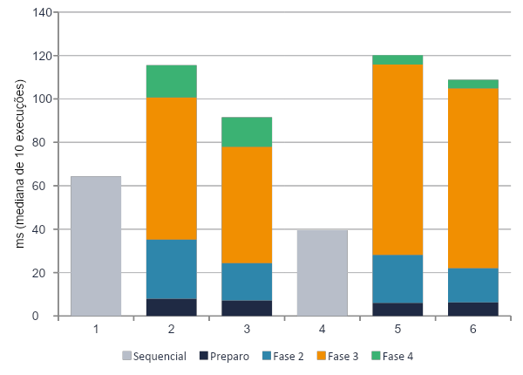
Desempenho
Fase 2 escala com as threads
Fase 3 (sequencial) domina: 58% a 75% do tempo
8 threads: +43% (fragmentada) e +179% (1 componente) vs. sequencial
Grade 16×16 (256 blocos) · i7-1255U (10 núcleos, 12 threads)

Slide 10
Conclusão e trabalho futuro
Duas versões equivalentes e corretas
Fase 2 paralela escala; consolidação sequencial limita o ganho (Amdahl)
Trabalho futuro
Consolidar só as fronteiras entre blocos: O(L×C) → O(perímetro)
Eliminar a Fase 4: somar componentes locais e subtrair 1 a cada união efetiva
Variar a grade BR×BC (2×2, 4×4, 8×8)

